Slide 1
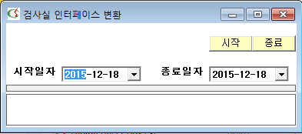
검사장비인터페이스-수진정보기술
아래 항목은 인터페이스전 (며칠전) 시행 하여야 함
장비인터페이스적용시 환경설정
검사실 신프로그램 미사용시 환경설정후 변환프로그램 실행
변환프로그램 위치
ftp://58.72.78.133/cs2002/기타/연동관련/검사실인터페이스/LabInterfaceConv.zip

Slide 2
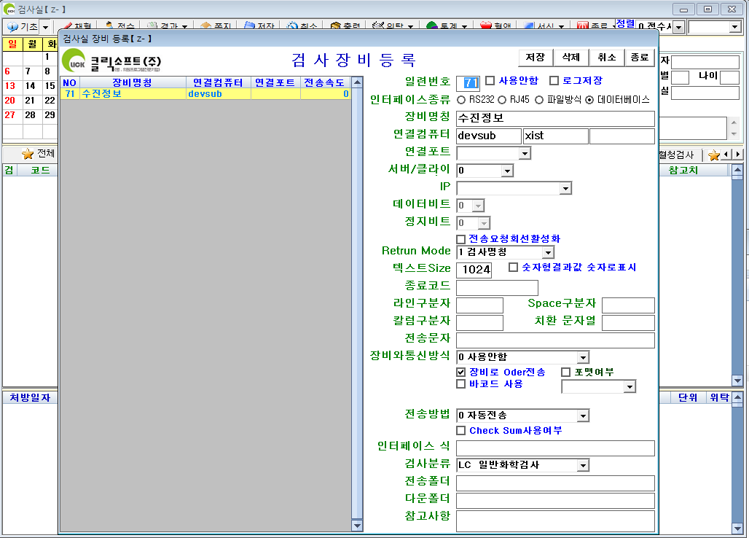
검사장비인터페이스-수진정보기술
검사실-검사장비설정
68~71 사용
컴퓨터이름 설정
필수체크
필수설정
검사분류설정
CBC : LH-일반혈액검사
LFT : LC-일반화학검사
URINE : LU-요화학검사
면역 : LE-면역검사

Slide 3
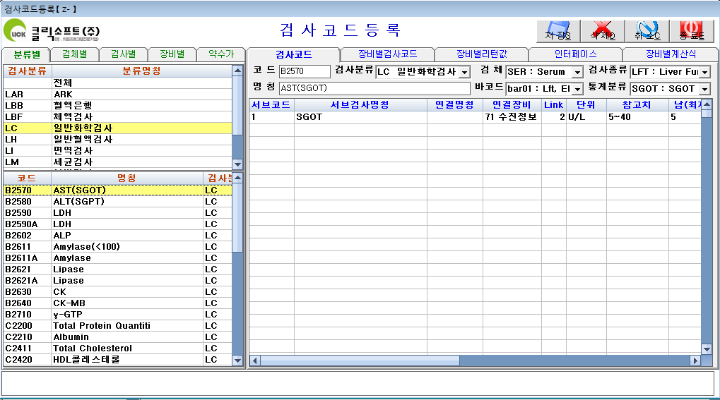
검사장비인터페이스-수진정보기술
검사실-검사코드설정
연결장비코드 선택

Slide 4
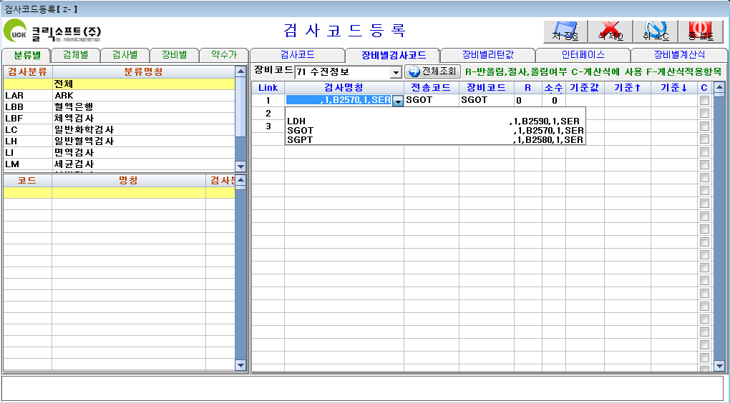
검사장비인터페이스-수진정보기술
검사실-장비별 검사코드설정
연결장비코드 선택
선택된 장비로 등록된
모든코드조회시 사용
장비로 등록된 코드 선택

